Slide 1
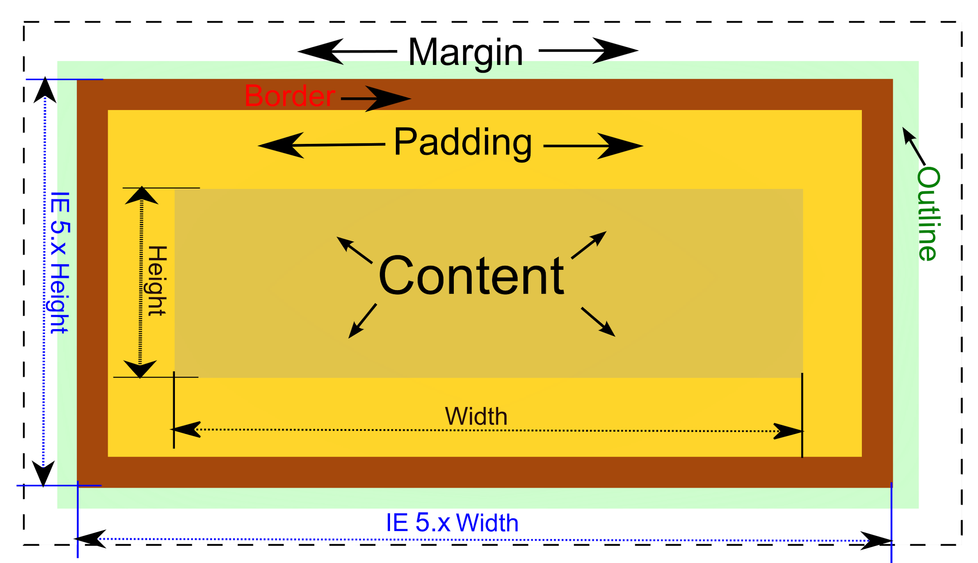
Box model Css
(modelo de caja)
El modelo de caja CSS es una representación visual de cómo los elementos HTML son posicionados y organizados en una página web a través de CSS. Este modelo establece que cada elemento tiene cuatro áreas: contenido, borde, relleno y margen

Slide 2
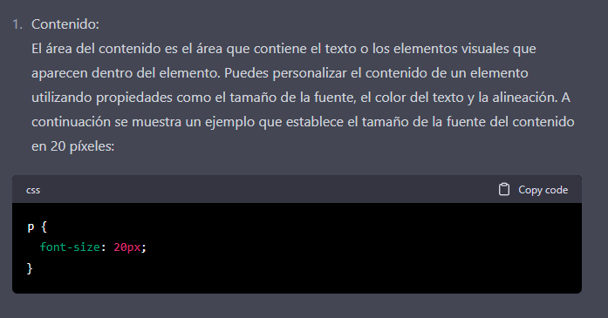

Slide 3
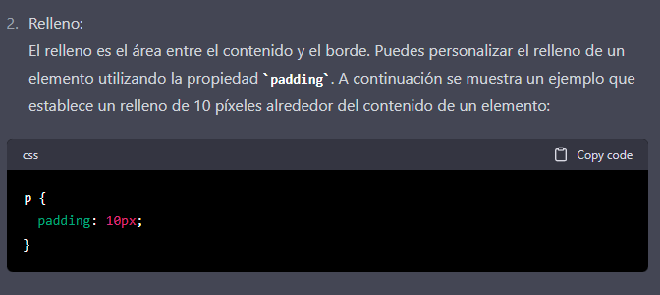

Slide 4
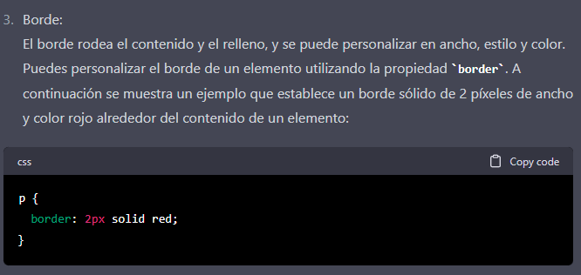

Slide 5
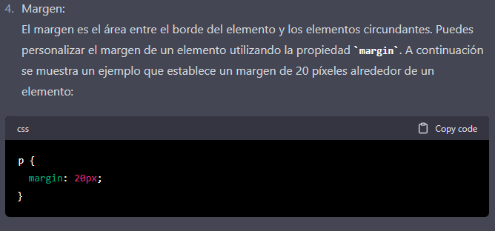

Slide 6
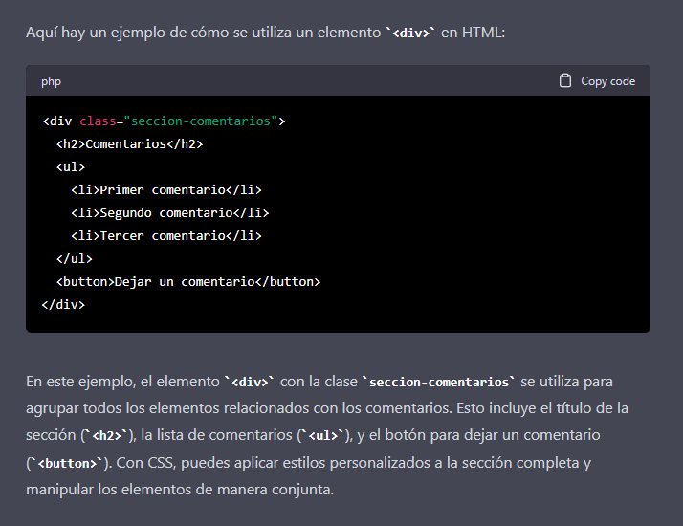
Elementos Div
El elemento <div> es un elemento de bloque en HTML que se utiliza para crear secciones o grupos de contenido en una página web. <div> Es una abreviatura de "división" (división en español) y se utiliza para agrupar elementos relacionados en una sección separada.
Los elementos <div> son contenedores vacíos que no tienen ningún significado semántico. En cambio, su propósito principal es permitir que los desarrolladores agrupen elementos relacionados y los manipulen juntos a través de CSS.

